Slide 1
Za pokretanje projekcije
klikni na sličicu platna na dnu ekrana.

Slide 2
Hrvatski jezik
Veliko početno slovo
u imenima ulica i trgova
Napiši naslov u bilježnicu!

Slide 3
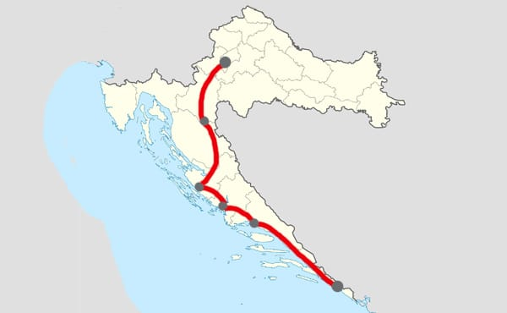
Dubrovački učenici iz Osnovne škole Marina Držića došli su u posjet Zagrebu.
Zagreb
Dubrovnik

Slide 4
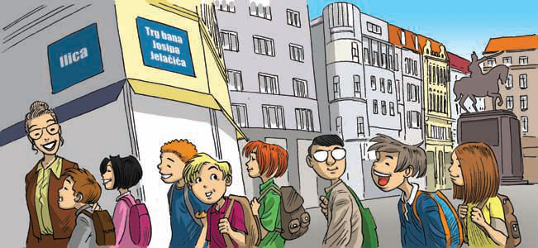
Zagreb je glavni grad Republike Hrvatske. Smjestio se ispod gore Medvednice i pokraj rijeke Save. Najdulja zagrebačka ulica zove se Ilica.

Slide 5
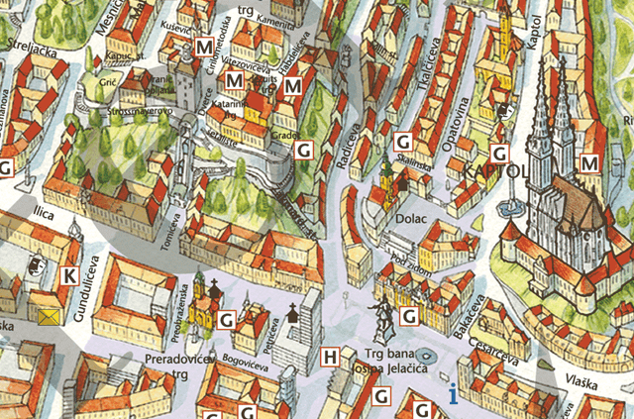

Slide 6
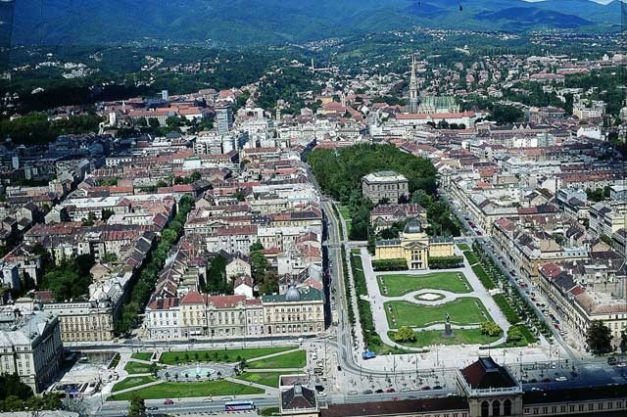
IMENA ULICA
Ilica
Ulica grada Vukovara
Radićeva ulica
Ulica kneza Borne
Pod zidom
Ulica Tina Ujevića
Ulica Petra Krešimira
PRVA RIJEČ U IMENU ULICE
PIŠE SE VELIKIM POČETNIM SLOVOM.
OSIM PRVE RIJEČI
I IME SE PIŠE
VELIKIM POČETNIM
SLOVOM

Slide 7
IMENA TRGOVA
Preradovićev trg
Trg Petra Preradovića
Cvjetni trg
Trg bana Josipa Jelačića
Trg cvijeća
Trg kralja Tomislava
Trg Ivana Meštrovića
PRVA RIJEČ U IMENU TRGA
PIŠE SE VELIKIM
POČETNIM SLOVOM.
OSIM PRVE RIJEČI
I IME SE PIŠE
VELIKIM POČETNIM
SLOVOM.

Slide 8
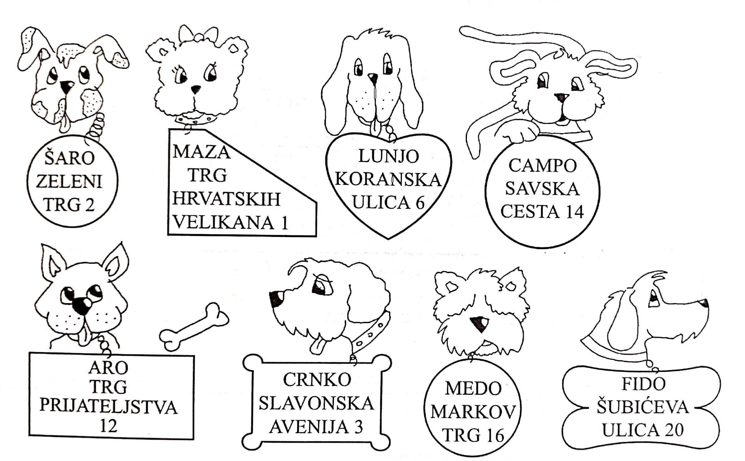
Pomozi izgubljenim psima pronaći dom
prema uputama na privjesku ogrlice.
Napiši ime psa i adresu na kojoj živi.
Riješi u bilježnicu.

Slide 9
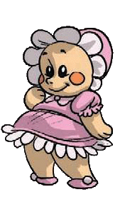
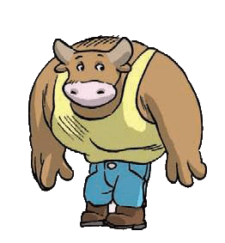
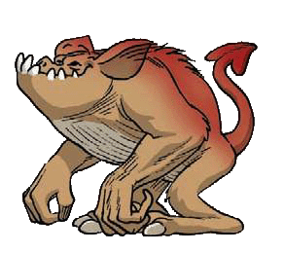
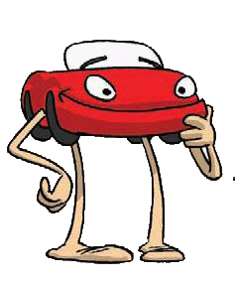
Svakom liku smisli neobično ime, prezime, adresu i mjesto stanovanja.
Riješi u bilježnicu.

